Slide 1
问题（1-7）
用文字解释什么是统一资源定位符（URL），写出百度首页的URL并分析其各个组成部分。
网页的浏览过程
网页文件的开发过程
试举例，你所熟悉的单标签都有哪些
为什么HTML语言中设计出单双两种标签
写出你所学到的，网页文件head标签里面涉及到的所有标签，并写出其对应的语义和示例
html注释和css注释写法？

Slide 2
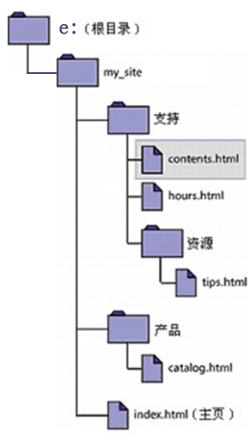
问题8
8. 在该目录的catalog.html页面中，有“链接到tips页面”几个文字，点击后可在新窗口中打开资源文件夹中的tips.html 页面。
请分别用相对路径和绝对路径来实现。

Slide 3
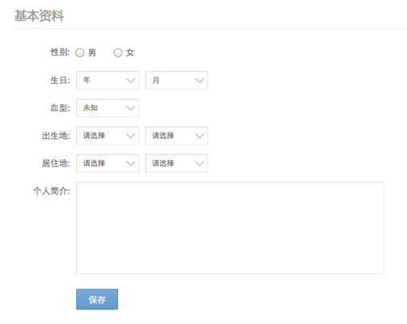
问题9：编写代码，实现以下效果

Slide 4
问题 1
用文字解释什么是统一资源定位符（URL），写出百度首页的URL并分析其各个组成部分。
http://www.baidu.com
协议
服务器地址（域名）

Slide 5
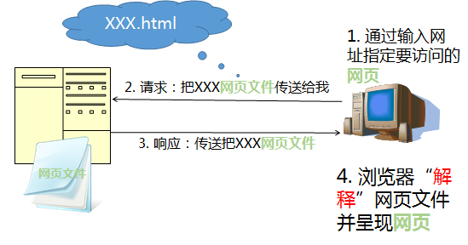
问题 2
网页的浏览过程

Slide 6
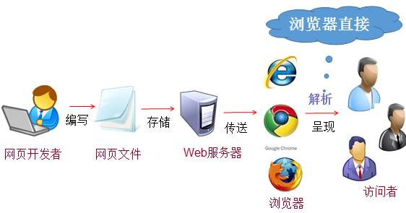
问题 3
网页文件的开发过程
网页开发者根据客户的需求编写网页文件，经测试无误后，将网页文件存储到远方的服务器上，当客户端在浏览器输入该网址时，由服务器调出该网页，发送至客户端，经浏览器打开后显示在用户面前。

Slide 7
问题 4
试举例，你所熟悉的单标签都有哪些
<br/>
<img/>
<input/>

Slide 8
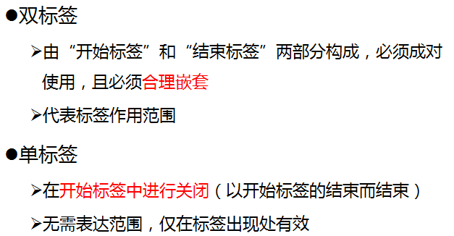
问题 5
为什么HTML语言中设计出单双两种标签

Slide 9
问题 6
写出你所学到的，网页文件head标签里面涉及到的所有标签，并写出其对应的语法，语义
词汇 | 语义 | 示例
<title> | 定义文档的标题 | <title>Title of the document</title>
<link> | 标签定义文档与外部资源之间的关系 | <link rel="stylesheet" type="text/css" href="mystyle.css" />
<style> | 用于为 HTML 文档定义样式信息 | <style type="text/css"> body {background-color:yellow} </style>
<meta> | 提供关于 HTML 文档的元数据 | <meta http-equiv="Content-Type" content="text/html; charset=utf-8" />
http://www.w3school.com.cn/html/html_head.asp

Slide 10
问题 7：注释内容怎么写？
html注释写法
<！--注释内容-->
css注释写法
/*注释内容*/

Slide 11
问题8
8. 在该目录的catalog.html页面中，有“链接到tips页面”几个文字，点击后可在新窗口中打开资源文件夹中的tips.html 页面。
相对路径：<a href=
“../支持/资源/tips.html”>
绝对路径：
<a href=“e:\\my_site
\支持\资源\tips.html”>

Slide 12
问题9

Slide 13
谢谢聆听

